Slide 1
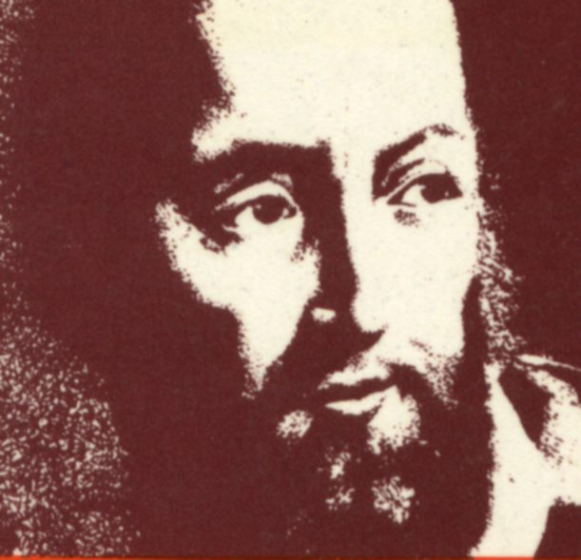
S. FRANCESC DE SALES
Breu biografia

Slide 2
1567: 21 agost: neix a Thorens
1577: primera Comunió i Confirmació
1578: rep la tonsura.
1582 – 1591 estudia a Paris i Padua
1593: rector del capítol de S. Pere Ordinació Sacerdotal
1594: inicia la missió en Chablais.
1595: Va a Roma. Presenta al Papa Clemente VIII diverses peticions de mons. Granier, Bisbe de Ginebra.
Capella construida en el lloc on era l’habitació en la que va néixer S. Francesc De Sales

Slide 3
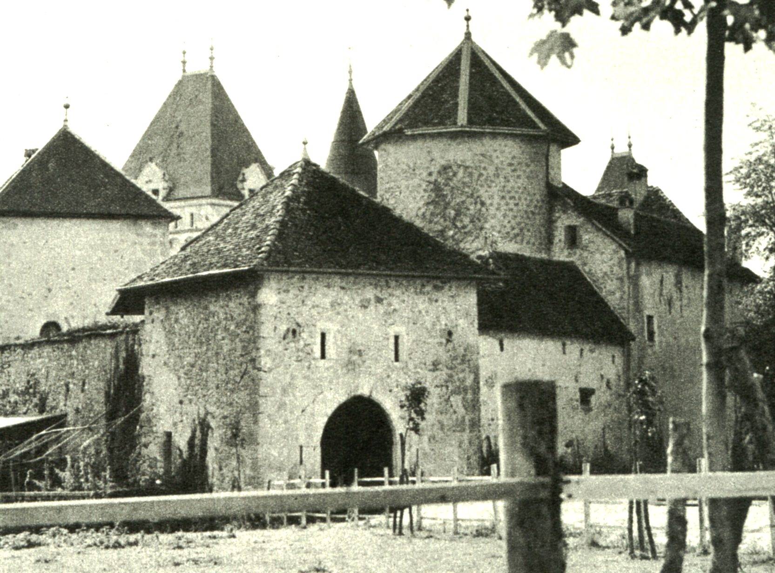
Castell patern de Thorens a on Francesc va passar la seva infantesa.

Slide 4
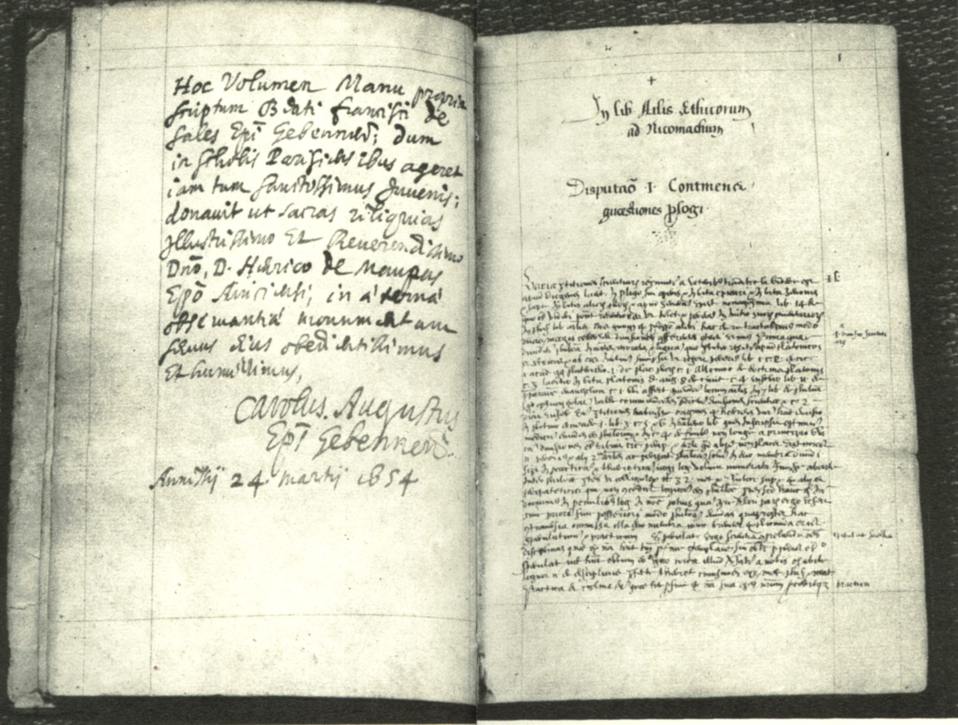
Quadern de les lliçons de filosofia de S. Francesc De Sales

Slide 5
“Es necessari tirar les muralles de Ginebra amb la pregària i la caritat fraterna …”
Fragment del manuscrit del discurs en llatí pronunciat per S. Francesc de Sales quand va prendre possessió com rector del Capítol de S. Pere de Ginebra

Slide 6
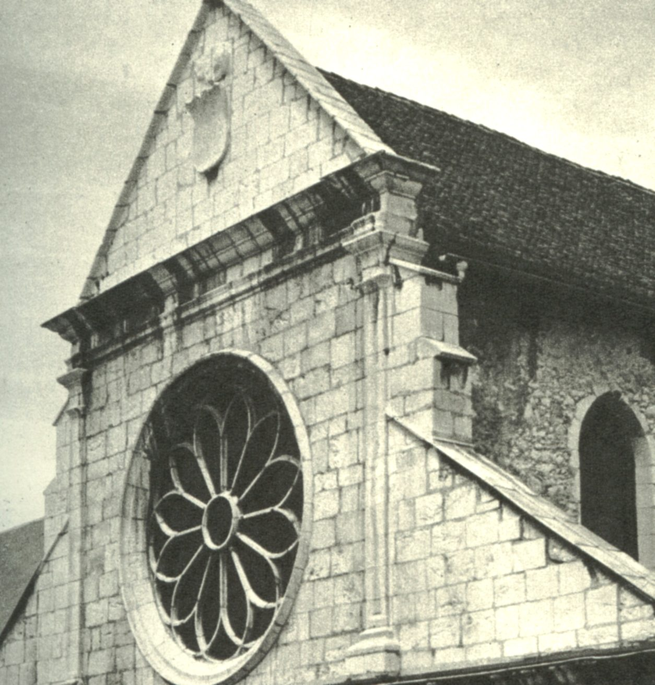
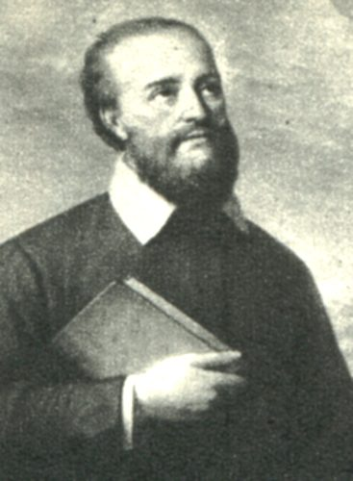
La Catedral d’ Annecy a on va celebrar la seva primera Missa

Slide 7
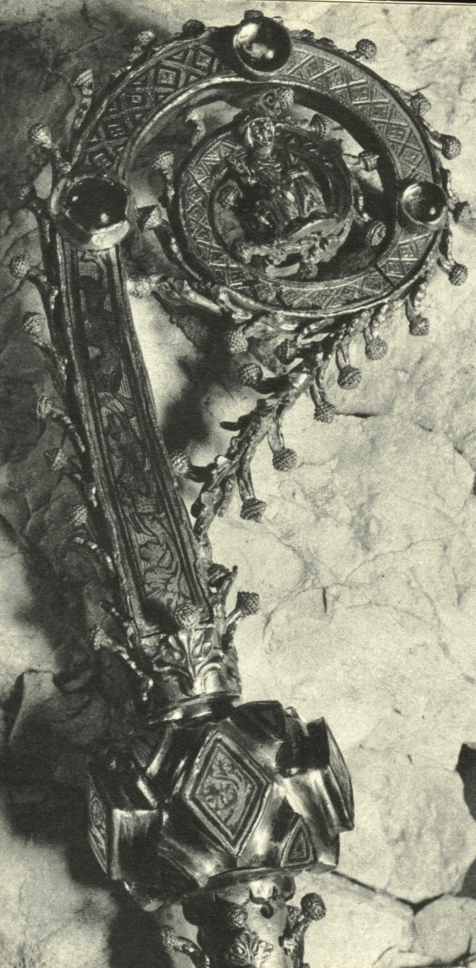
1602: 8 desembre:
Consagració Episcopal a Thorens en l’església del seu petit poble

Slide 8
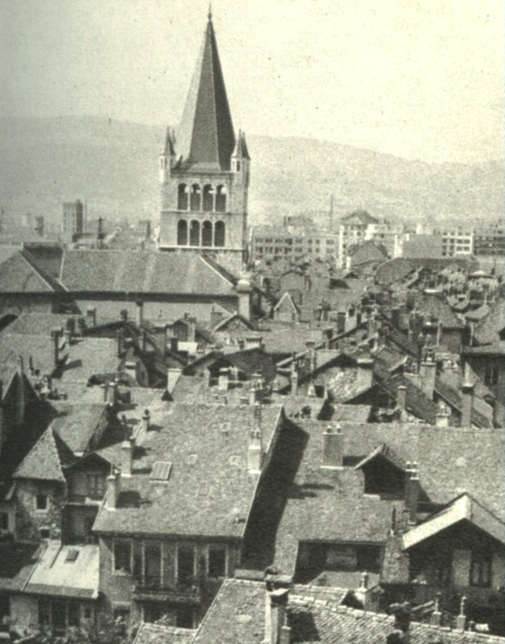
14 Desembre 1602
la ciutat d’ Annecy rep solemnement el seu Bisbe
1610 : fundació de la
Visitació

Slide 9
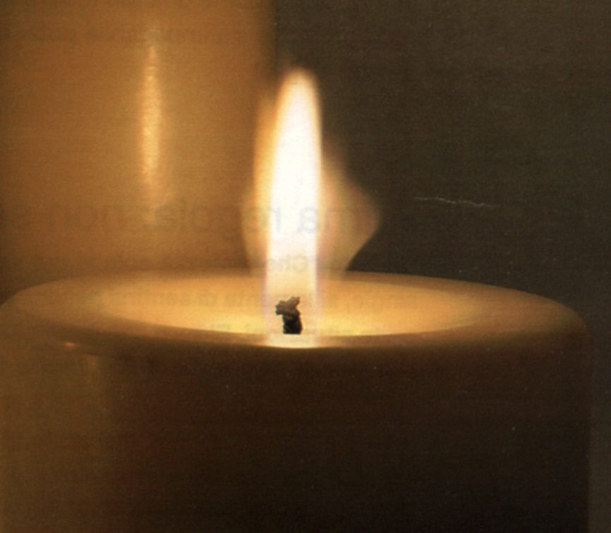
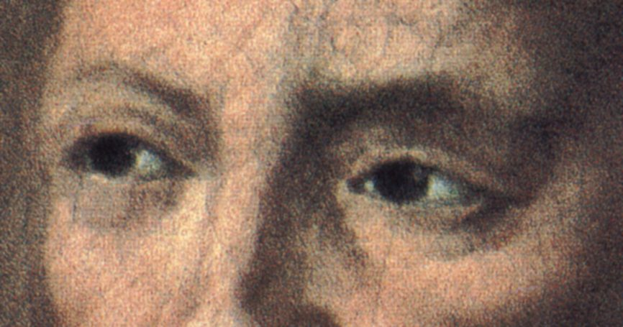
1622: 28 desembre: mor a Lió

Slide 10
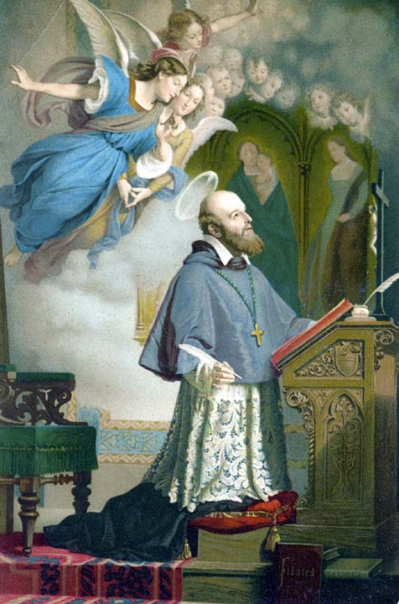
S. Francesc de Sales
de les seves Cartes

Slide 11
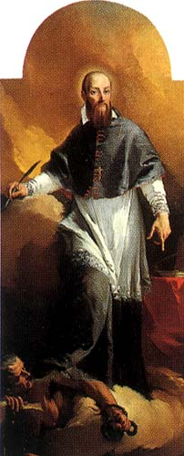
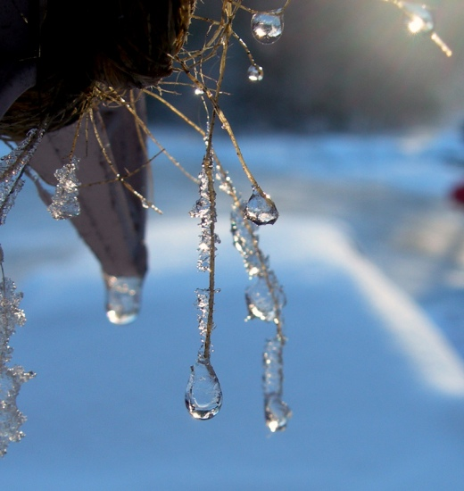
El cor que posseeix la llibertat dels fills no està enganxat a les consolacions, sinó que soporta les afliccions amb tota l'alegria que li permet la carn.

Slide 12
El cor lliure no perd quasi mai l'alegria perquè no estarà dominat per la tristesa si el cor no està afeccionat a res.

Slide 13
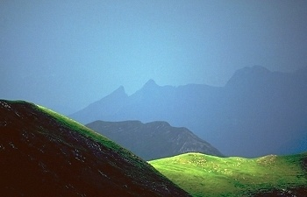
Els fruits de la llibertat són una gran pau de l'esperit, dolcesa i condescendència a tot allò que no és pecat, caràcter suaument propens als actes de caritat i a les altres virtuts.

Slide 14
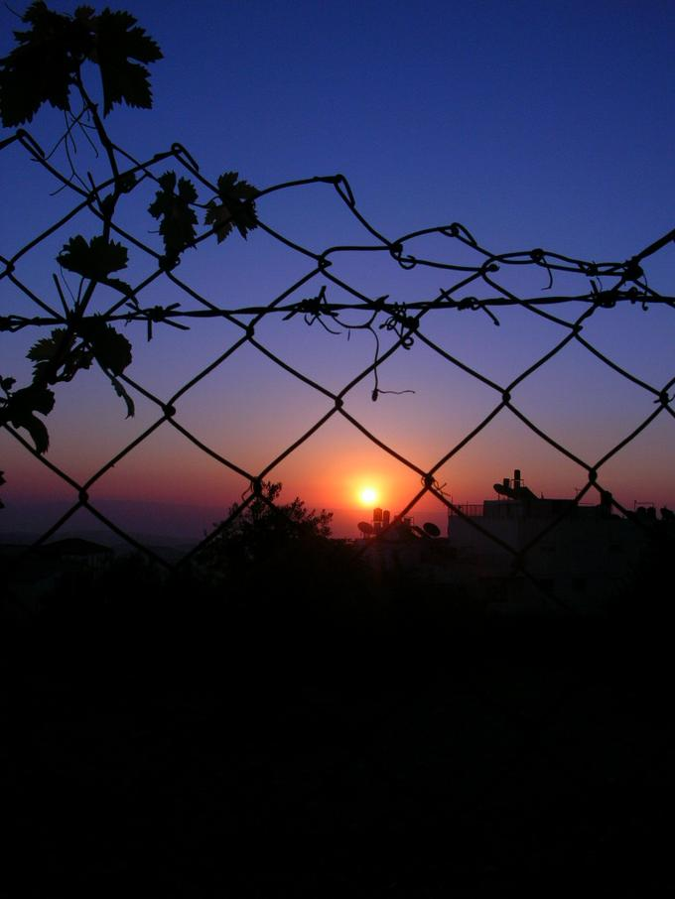
El passat no és res i heu de dir: ara començo a estimar Déu.

Slide 15
Que feu molt per Déu i no feu res sense amor.

Slide 16
Quan no es tenen ales és necessari resignar-se a no volar.

Slide 17
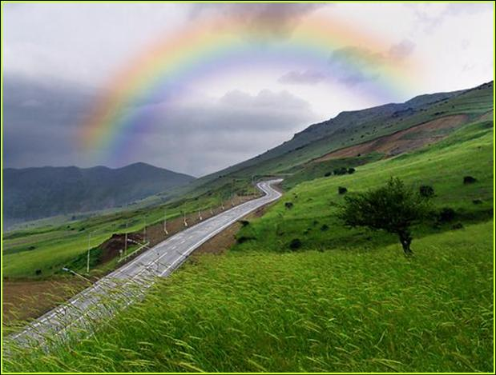
Camineu suaument sobre el vostre camí que és bo: és el camí de Déu.

Slide 18
Serviu Déu com Ell vol. Un dia Ell farà tot allò que voldreu, també allò que no sabeu el que voleu.

Slide 19
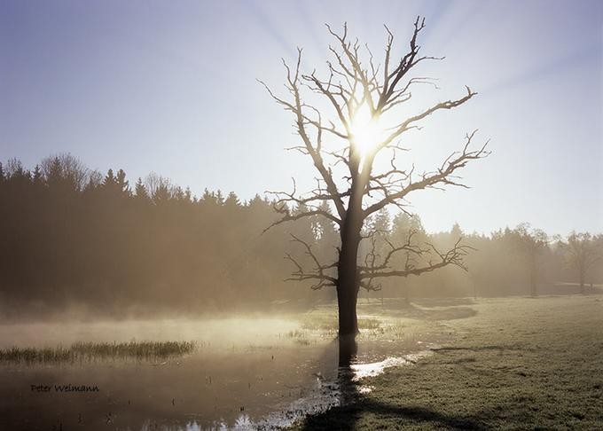
Estimeu Déu i us adaptareu a viure, a dir, a fer, a donar segons el Seu beneplàcit.

Slide 20
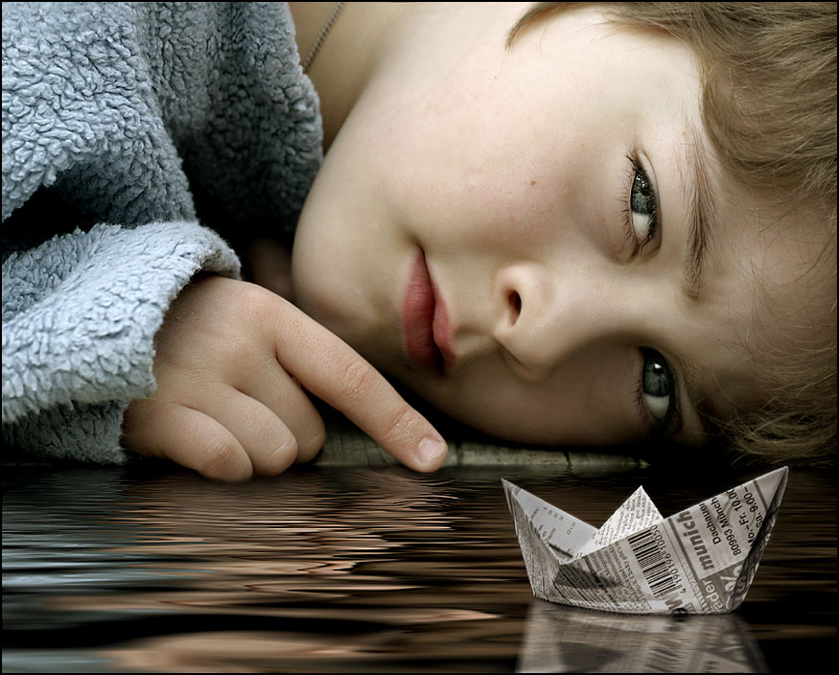
Que Déu estigui sempre en el vostre cor, en el vostre esperit,i en el vostre descans.

Slide 21
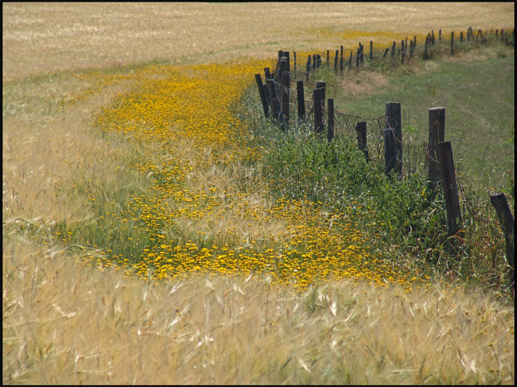
Què importa si atravessem deserts o camps? mentre Déu estigui amb nosaltres, mentre anem al Paradís.

Slide 22
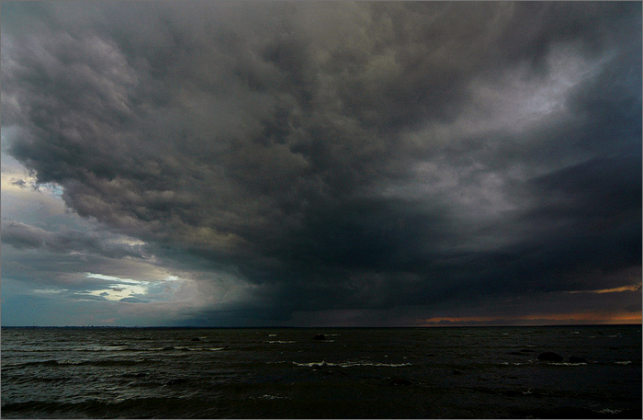
Pregueu Déu que us consoli i si Ell no vol fer-ho, no hi penseu més. Es necessari veure i parlar amb Déu enmig dels trons i remolins de vent.

Slide 23
Quan ja no us en preocupareu, intervindrà Déu.

Slide 24
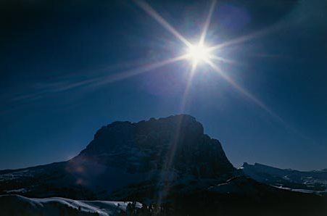
Estigueu ferms,que no us torbi res.Encara és fosc, però el dia s'apropa, no trigarà molt.

Slide 25
Ànim. Alceu-vos amb la punta dels peus i estireu vers el cel.

Slide 26
Ens basta que Déu sigui el nostre Déu, i que el nostre cor sigui la seva estança.

Slide 27
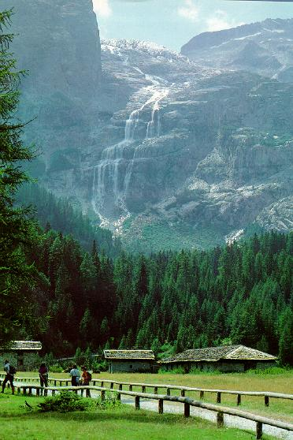
Però no,...deixeu bufar el vent; no penseu que el xiuxiueig de les fulles sigui el so de les armes.

Slide 28
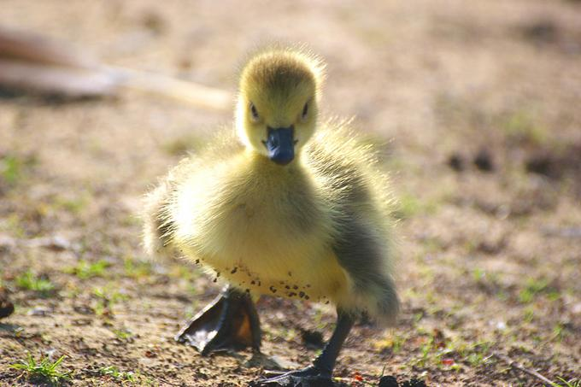
El nostre Déu no ens abandona si no és per atreure'ns millor; no ens deixa si no és per posseir-nos millor; no es posa en lluita si no és per donar-se i beneir-nos.

Slide 29
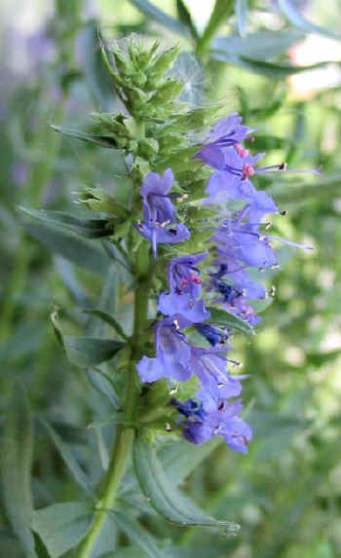
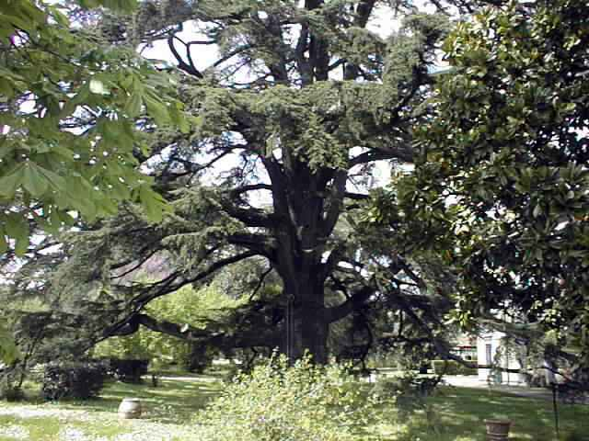
No tenim els braços bastant grans per abastar els cedres del Líban, acontentem-nos amb els hisops de les valls.

Slide 30
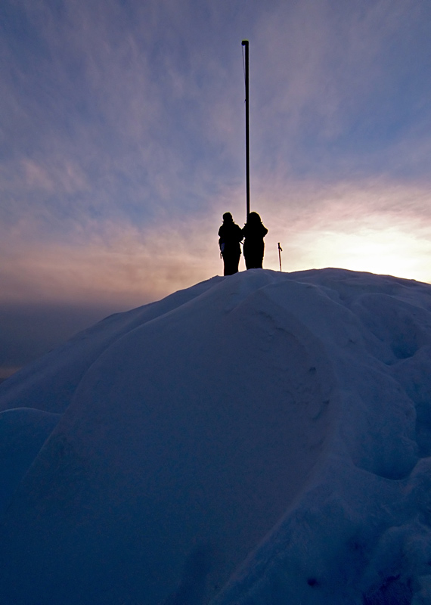
Nosaltres som tots de Déu sense reserva, sense cap excepció, sense altra pretenció per fora que l'honor de ser seus.

Slide 31
Déu vol que la nostra misèria sigui el tron de la seva misericòrdia i la nostra debilitat setial de la seva potència.

Slide 32
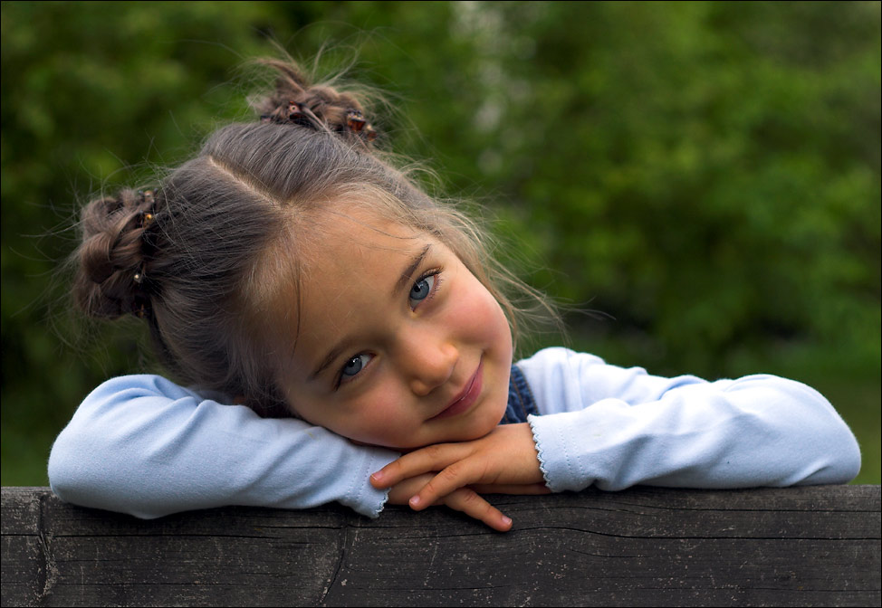
Seguim Déu amb alegria, sense excés, amb fermesa sense arrogància, amb temor sense torbament, amb diligència sense agitació.

Slide 33
així sigui

